Slide 1
《数据治理概论》
高等院校数字经济专业创新驱动系列教材
第14章 某金融企业数据治理
美林数据技术股份有限公司 刘宏 高级副总裁
厦门大学计算机科学与技术系 林子雨 博士/副教授
厦门大学大数据课程虚拟教研室 夏小云 副主任
E-mail:ziyulin@xmu.edu.cn
2024年8月
Notes:
数据治理概论课程第14章 某金融企业数据治理

Slide 2
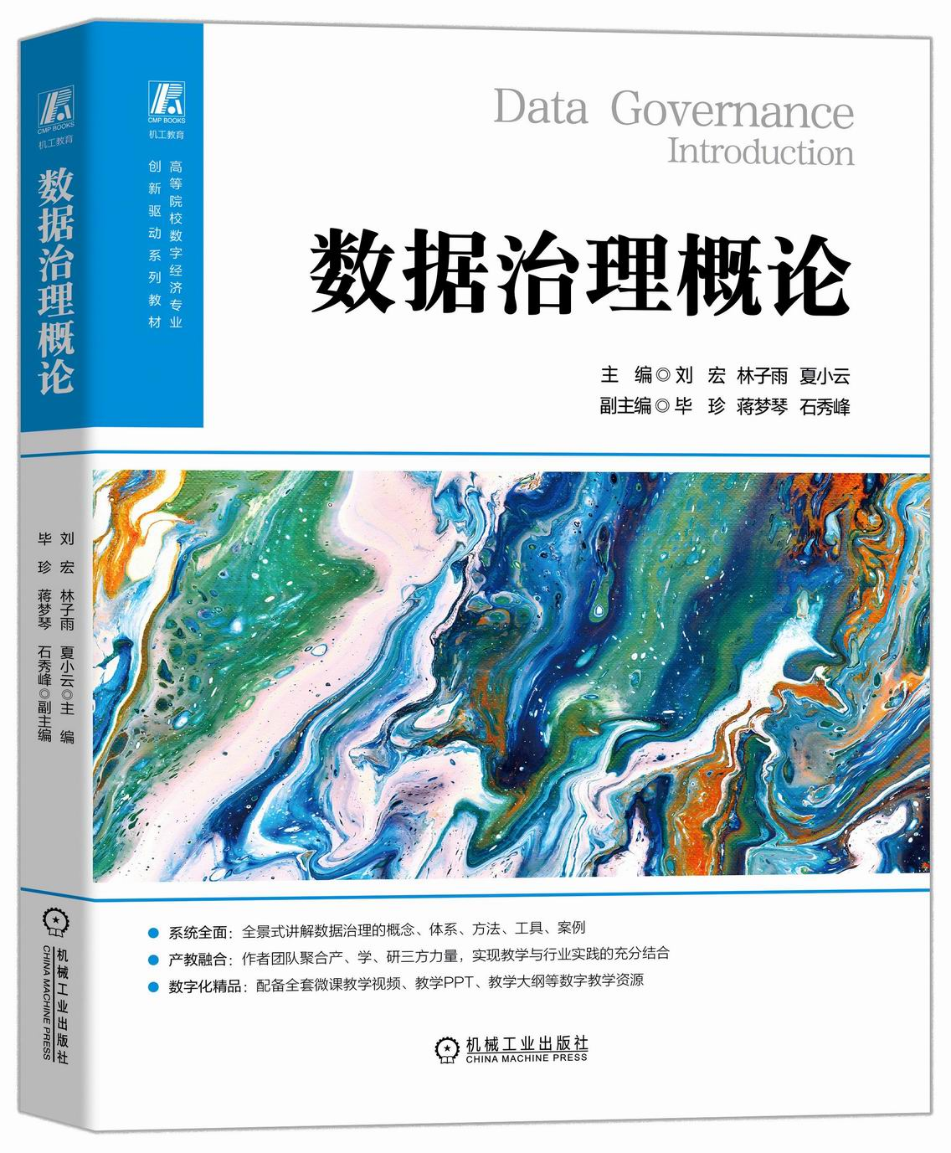
教材简介
企业数据治理专家和高校教学名师合作编写
主编：刘宏，林子雨，夏小云
副主编：毕珍，蒋梦琴，石秀峰
《数据治理概论》
ISBN：978-7-111-76115-0 ，定价：79元
机械工业出版社，2024年8月
本书是一本面向刚刚涉足数据治理领域的业务人员以及在校大学生的实用教程。全书共四篇，前三篇（概念篇、体系篇、保障篇）包括11章：数据治理概述，数据治理框架，数据战略规划，数据采集，数据存储，数据管理，数据应用、数据治理价值评估，数据治理组织、制度与规范，数据治理文化，数据治理工具。第四篇为典型案例篇，详细介绍了三个具有代表性的典型数据治理案例。本书语言通俗易懂、体系完整、案例丰富，系统、全面地讲解了数据治理的目标、价值、方式、方法、工具等各个领域的相关知识，可以帮助读者快速理解数据治理的概念，认识数据治理的架构，掌握数据治理的基本方法。
【教材官网】提供全部教学配套资源
https://dblab.xmu.edu.cn/post/data-governance/
Notes:
1.1 数据治理的基本概念
1.2 数据治理的发展历程及趋势
1.3 数据治理在现代组织中的定位
1.4 数据治理的误区
1.5 数据治理与数据管理

Slide 3
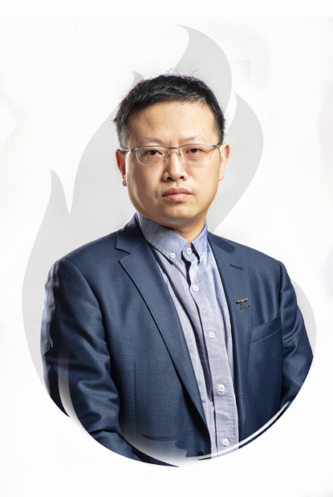
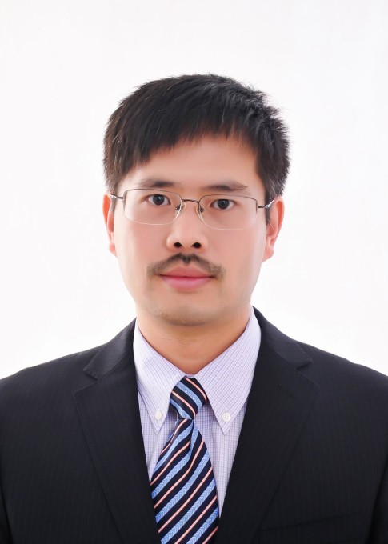
作者简介
刘宏（1975-），男，硕士（毕业于西安交通大学），美林数据技术股份有限公司高级副总裁，全国信标委大数据标准工作组成员，2016CCF大数据与计算智能大赛优秀指导老师，中关村大数据联盟智能制造与能源大数据专业委员会委员，能源大数据领域专家。主要研究面向能源行业的大数据分析、人工智能技术、产品及解决方案。
林子雨（1978－），男，博士（毕业于北京大学），国内高校知名大数据教师，厦门大学计算机科学与技术系副教授，厦门大学数据库实验室负责人，中国计算机学会数据库专委会委员，中国计算机学会信息系统专委会委员，全国工业大数据行业产教融合共同体特聘专家，入选“2021年高校计算机专业优秀教师奖励计划”，荣获“2022年福建省高等教育教学成果奖特等奖（个人排名第一）”和“2018年福建省高等教育教学成果奖二等奖（个人排名第一）”，编著出版13本大数据系列教材，被国内500多所高校采用，建设了国内高校首个大数据课程公共服务平台，平台累计网络访问量超过2500万次，成为全国高校大数据教学知名品牌，主持的课程《大数据技术原理与应用》获评“2018年国家精品在线开放课程”和“2020年国家级线上一流本科课程”，主持的课程《Spark编程基础》获评“2021年国家级线上一流本科课程”。建设的大数据系列MOOC课程入选“2023年教育部国家智慧教育公共服务平台应用典型案例”。
夏小云（1992-），女，厦门大学数据库实验室老师，厦门大学大数据课程虚拟教研室副主任，厦门大数据研发与教育中心副主任，厦门云大物智数据研究院副院长，工信部新职业大数据工程技术人员（中级）教材编委会专家。数据治理工程师（CDGA）、CDMP数据治理专家（Master徽章），大数据百家讲坛栏目主理人。曾任福建省物联网科学研究院书记兼副院长。获得2020年福建省线上线下混合一流本科课程、2021年福建省线上一流本科课程、2021年国家级线上一流本科课程（主要建设者）、2023年福建省线上一流本科课程，2022年福建省高等教育教学成果奖特等奖、2022年厦门大学高等教育教学成果奖特等奖等。
Notes:
1.1 数据治理的基本概念
1.2 数据治理的发展历程及趋势
1.3 数据治理在现代组织中的定位
1.4 数据治理的误区
1.5 数据治理与数据管理

Slide 4
提纲
14.1 项目背景
14.2 企业面临的挑战
14.3 建设方案
14.4 实施成果
Notes:
14.1 项目背景
14.2 企业面临的挑战
14.3 建设方案
14.4 实施成果

Slide 5
14.1 项目背景
Notes:
14.1 项目背景

Slide 6
14.1 项目背景
该证券公司近些年在数字化建设及数据治理领域取得了一些建设成果，具体如下：
1）制定并发布了《数据治理管理办法》。该办法属于数据治理顶层制度，明确了公司数据治理工作范围、原则、组织架构与职责，以及各职能域划分与定义。
2）成立了数据治理工作组。成立了由公司分管领导、信息技术部门负责人、业务部门负责人、部门骨干组成的数据治理工作组，负责推动公司数据治理工作的开展。
3）制定了《关于提升公司数据质量的工作方案》。数据治理工作组制定了该方案，明确了后续应持续开展的数据治理工作措施和相关组织职责，初步拟定了未来三年数据治理工作实施路线图。
另外，公司相关部门还进行了各种内外部的调研访谈工作，对数据治理如何深入且长效支持业务发展进行了探索。
Notes:
项目背景
该证券公司近些年在数字化建设及数据治理领域取得了一些建设成果，具体如下：
1）制定并发布了《数据治理管理办法》。该办法属于数据治理顶层制度，明确了公司数据治理工作范围、原则、组织架构与职责，以及各职能域划分与定义。
2）成立了数据治理工作组。成立了由公司分管领导、信息技术部门负责人、业务部门负责人、部门骨干组成的数据治理工作组，负责推动公司数据治理工作的开展。
3）制定了《关于提升公司数据质量的工作方案》。数据治理工作组制定了该方案，明确了后续应持续开展的数据治理工作措施和相关组织职责，初步拟定了未来三年数据治理工作实施路线图。
另外，公司相关部门还进行了各种内外部的调研访谈工作，对数据治理如何深入且长效支持业务发展进行了探索。

Slide 7
14.2 企业面临的挑战
Notes:
14.2 企业面临的挑战

Slide 8
14.2 企业面临的挑战
数据治理工作未与业务有效对接
数据治理工作中，业务部门对数据应用有迫切需求，但对数据管理有独到见解的业务骨干人员并未被纳入治理组织架构。
各部门对数据治理工作缺乏统一认识
各部门尚未意识到各种问题与数据治理工作思路、数据治理对象之间的关系，仅针对问题现状从自身角度提出不同的解决方式。虽然已认识到数据治理工作的重要性，但对其内容理解不统一，导致问题无法统一解决，为数据治理工作埋下隐患。
数据问题的解决方式仅关注个例
虽然已经解决了许多质量问题，但是由于缺少科学的数据治理方法指导，且对于问题的解决过于聚焦，因此在解决问题的过程中，仅从个案出发，缺少体系化的整体改进方案，导致相同问题反复出现。
Notes:
该公司虽然在数据治理领域取得了一定的成果，但在实际推动过程中有一些比较艰巨的挑战和问题需要破解，才能深化数据治理工作的效果。这主要包含以下几个方面：
1）数据治理工作未与业务有效对接。数据治理工作中，业务部门对数据应用有迫切需求，但对数据管理有独到见解的骨干人员并未被纳入治理组织架构。
2）各部门对数据治理工作缺乏统一认识。各部门尚未意识到各种问题与数据治理工作思路、数据治理对象之间的关系，仅针对问题现状从自身角度提出不同的解决方式。虽然已认识到数据治理工作的重要性，但对数据治理的工作内容理解不统一，导致问题无法得到统一解决，为数据治理工作埋下隐患。
3）数据问题的解决方式仅关注个例，缺少体系化的整体改进方案。虽然已经解决了许多质量问题，但是由于缺少科学的数据治理方法指导，且对于问题的解决过于聚焦，因此在解决问题的过程中，仅从个案出发，这种“头痛医头，脚痛医脚”的方法导致相同问题反复出现。
该公司迫切需要从数据角度对产生问题的根本原因进行分析，建立杜绝问题重复发生的长效机制。

Slide 9
14.3 建设方案
Notes:
14.3 建设方案

Slide 10
14.3 建设方案
（1） 建设原则
立足现状、注重落实：
数据治理工作应植根于公司现状，从迫切度、配合度、可落地性等角度找准应用场景，确定试点范围，推进治理工作快速见效。
1
价值导向、关注成效：
不搞人浮于事的“面子工程”，而是以真正满足需求、解决实际问题、能产生实际效益的价值导向为指引，关注数据治理工作的实际成效。
2
统筹规划、分步实施：
数据治理是业务和IT部门的共同职责，应做到公司整体“一盘棋”，统筹安排各方资源，分步骤、阶段性集中力量实现重点突破。
3
建章立制、促进创新：
数据治理是一项常态化工作，目的是探索一套确保问题不再重复发生、满足多样化需求的常态化的长效机制，实现数据驱动业务模式升级，多维度促进业务创新。
4
Notes:
为了解决面临的上述问题和挑战，该公司在已有工作成果的基础上，采取了一系列措施，并以体系建设方案推动相关工作。
首先是确立了一些原则。
1.立足现状、注重落实：数据治理工作应植根于公司现状，不搞全面铺开，而应从迫切度、配合度、可落地性等角度找准应用场景，确定试点范围，推进治理工作快速见效。
2.价值导向、关注成效：不搞人浮于事的“面子工程”，而是以真正满足需求、解决实际问题、能产生实际效益的价值导向为指引，关注数据治理工作的实际成效。
3.统筹规划、分步实施：数据治理是业务和IT部门的共同职责，应做到公司整体“一盘棋”，统筹安排各方资源，分步骤、阶段性集中力量实现重点突破，避免因缺乏协同而重复无序建设，造成资源浪费。
4.建章立制、促进创新：数据治理是一项常态化工作，目的是探索一套确保问题不再重复发生、满足多样化需求的常态化的长效机制，实现数据驱动业务模式升级，多维度促进业务创新。

Slide 11
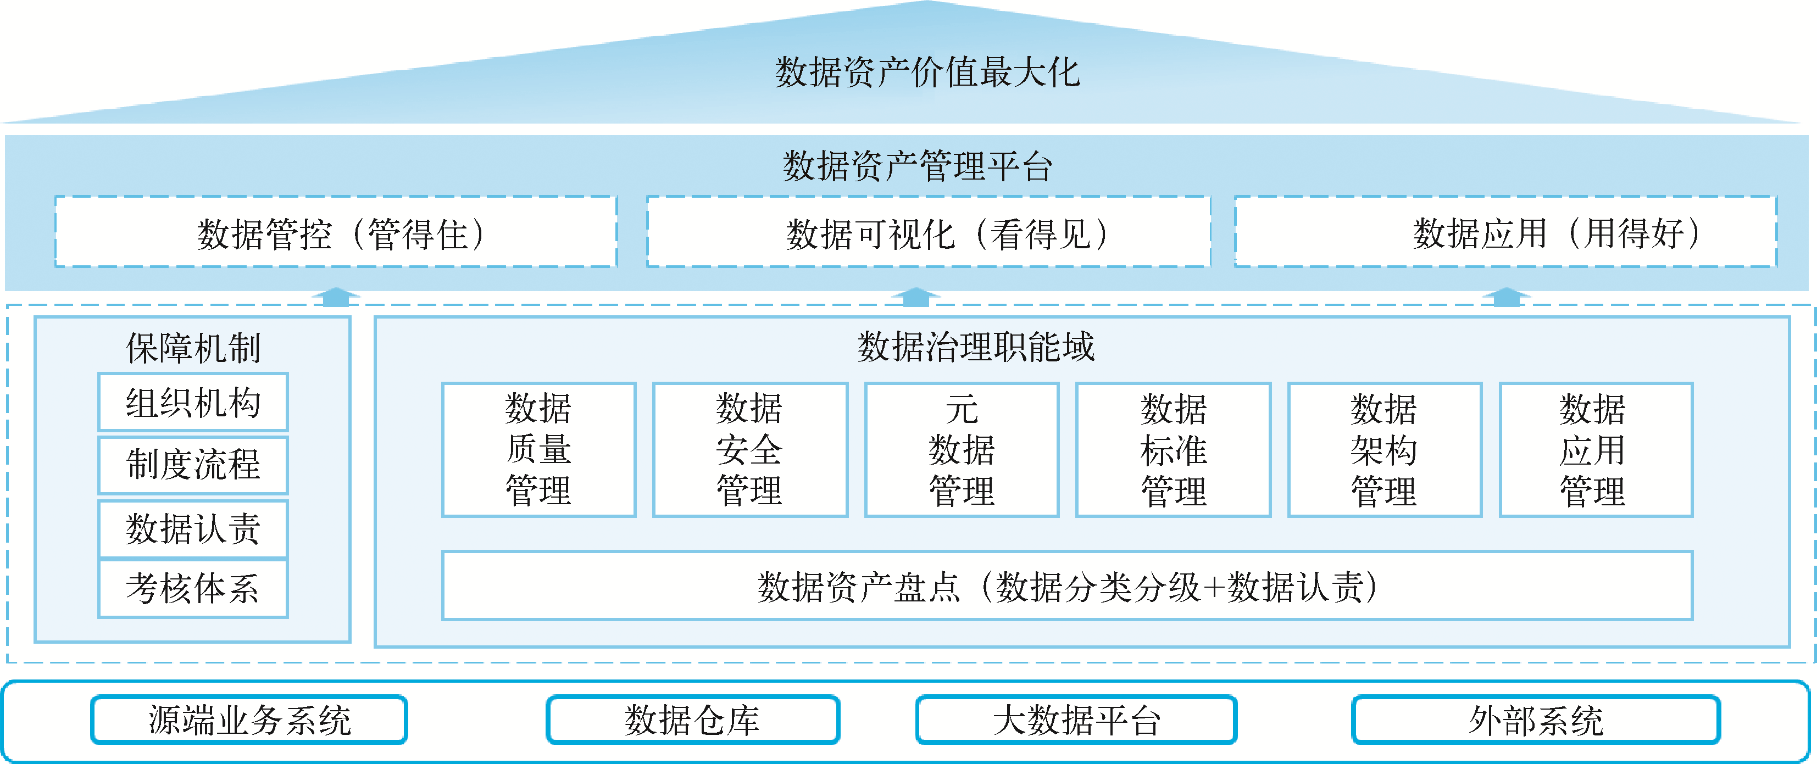
14.3 建设方案
（2） 建设方案整体框架及内容
Notes:
方案总体框架及内容
通过划分多种数据职能域，建立贯穿公司上下的综合保障机制，实现数据质量管理、数据安全管理、元数据管理、数据标准管理、数据构架管理、数据应用管理。
以数据资产管理平台落地，实现覆盖公司全业务、全系统、全生命周期的数据管理功能，支撑数据治理职能工作，驱动各类保障机制逐步完善、专业能力逐步提升，确保数据“看得见”“管得住”“用得好”，最终实现数据资产价值的最大化。

Slide 12
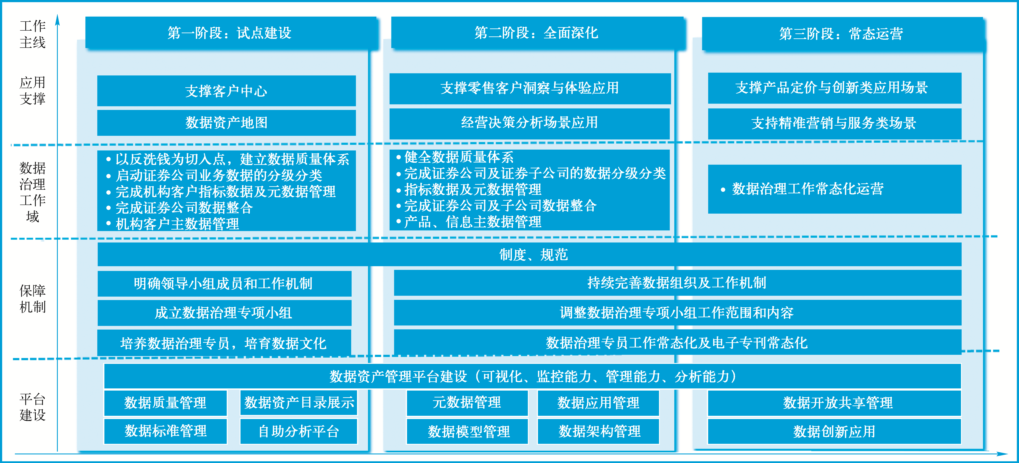
14.3 建设方案
（3） 方案建设路径
Notes:
结合公司年度重点工作，确定数据治理工作的应用场景。围绕应用场景开展专项数据治理，通过三个阶段、四条主线形成数据治理常态化运营机制。
1）第一阶段：试点建设。本阶段以具体业务点为试点，局部开展数据资产盘点、数据标准梳理、数据质量提升等工作。以点带面，驱动各类保障机制逐步建立，推动各项专业能力逐项形成，制定各项数据治理配套细则、规范，建立由各方共同参与的“长效管理机制”。
2）第二阶段：全面深化。本阶段以全面深化为目标，借鉴第一阶段局部试点建设经验和取得的成果，扩大支撑的业务场景建设范围，推动各项专业能力逐步提升,数据价值逐步发挥。
3）第三阶段：常态运营。本阶段以“数据资产价值最大化”为目标，以数据价值显现为主题，支撑公司战略落地，同时持续完善保障机制，提升各项专业能力，使高质量数据支撑公司更多的业务创新应用场景，实现数据资产价值最大化。

Slide 13
14.4 实施成果
Notes:
14.4 实施成果

Slide 14
14.4 实施成果
形成了重点业务数据资产目录、数据标准字典；
构建了数据质量管理机制，实现对重点业务、重点系统、重点环节数据质量评估的覆盖；
初步建设自助分析平台，在试点部门推广使用。
该公司持续深入开展专项数据治理，发布企业级数据标准，实现各类系统、数据平台的数据标准化，数据治理各项专业能力得到较大提升。
该公司通过对重点应用场景的数据支撑，零售客户线上服务做到全覆盖，客户满意度和App用户黏性大幅提升。
该公司通过AI风控模型快速识别风险点，减少风险事件的发生。
该公司通过成熟的数据开放共享及创新数据应用，极大地促进了数据价值释放。
Notes:
通过三阶段的建设，该公司形成了重点业务数据资产目录、数据标准字典；
构建了数据质量管理机制，实现对重点业务、重点系统、重点环节数据质量评估的覆盖；
初步建设自助分析平台，在试点部门推广使用。
该公司持续深入开展专项数据治理，发布企业级数据标准，实现各类系统、数据平台的数据标准化，数据治理各项专业能力得到较大提升。
在业务侧，该公司通过对重点应用场景的数据支撑，零售客户线上服务做到全覆盖，客户满意度和App用户黏性大幅提升。
该公司通过AI风控模型快速识别风险点，减少风险事件的发生。
另外，该公司通过成熟的数据开放共享及创新数据应用，极大地促进了数据价值释放。

Slide 15
感谢观看！

Slide 16
附录A：主讲教师林子雨简介
单位：厦门大学计算机科学系
E-mail: ziyulin@xmu.edu.cn
个人网页：http://dblab.xmu.edu.cn/post/linziyu
数据库实验室网站：http://dblab.xmu.edu.cn
扫一扫访问个人主页
林子雨，男，1978年出生，博士（毕业于北京大学），全国高校知名大数据教师，入选“2021年高校计算机专业优秀教师奖励计划”，现为厦门大学计算机科学与技术系副教授，中国计算机学会数据库专业委员会委员，中国计算机学会信息系统专业委员会委员。厦门大学数据库实验室负责人，2013年度、2017年度、2020年度和2023年度厦门大学教学类奖教金获得者，荣获2022年福建省高等教育教学成果奖特等奖、2018年福建省高等教育教学教学成果奖二等奖、2018年国家精品在线开放课程、2020年国家级线上一流本科课程、2021年国家级线上一流本科课程。主要研究方向为大数据和云计算，并以第一作者身份在《软件学报》《计算机学报》和《计算机研究与发展》等国家重点期刊以及国际学术会议上发表多篇学术论文。作为项目负责人主持的科研项目包括1项国家自然科学青年基金项目(No.61303004)、1项福建省自然科学青年基金项目(No.2013J05099)和1项中央高校基本科研业务费项目(No.2011121049)，主持的教改课题包括1项2016年福建省教改课题、1项2016年教育部产学协作育人项目和1项2018年教育部新工科教改项目，同时，作为课题负责人完成了国家发改委城市信息化重大课题、国家物联网重大应用示范工程区域试点泉州市工作方案、2015泉州市互联网经济调研等课题。编著出版了《大数据技术原理与应用》等13本大数据系列教材，被国内500多所高校采用；建设了国内高校首个大数据课程公共服务平台，为教师教学和学生学习大数据课程提供全方位、一站式服务，年访问量超过400万次，累计访问量超过2500万次。建设的大数据系列MOOC课程入选“2023年教育部国家智慧教育公共服务平台应用典型案例”。

Slide 17
附录B：大数据学习路线图
大数据学习路线图访问地址：http://dblab.xmu.edu.cn/post/10164/

Slide 18
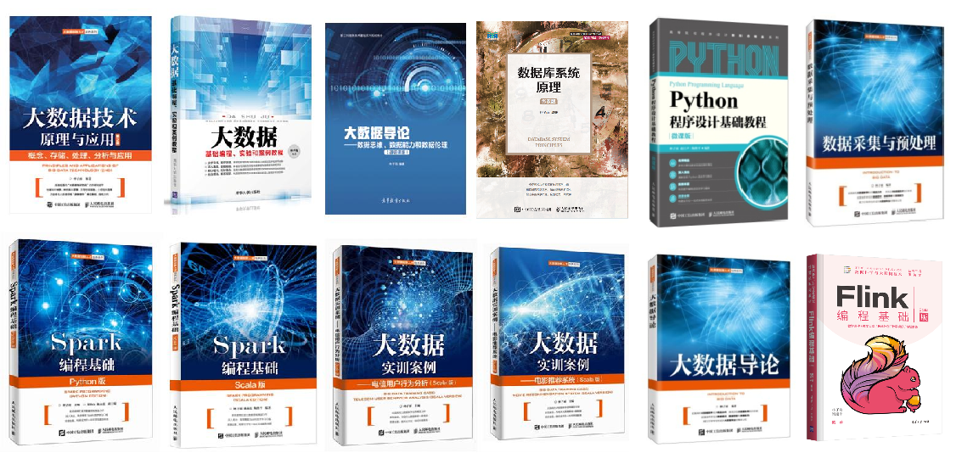
附录C：林子雨大数据系列教材
了解全部教材信息：http://dblab.xmu.edu.cn/post/bigdatabook/

Slide 19
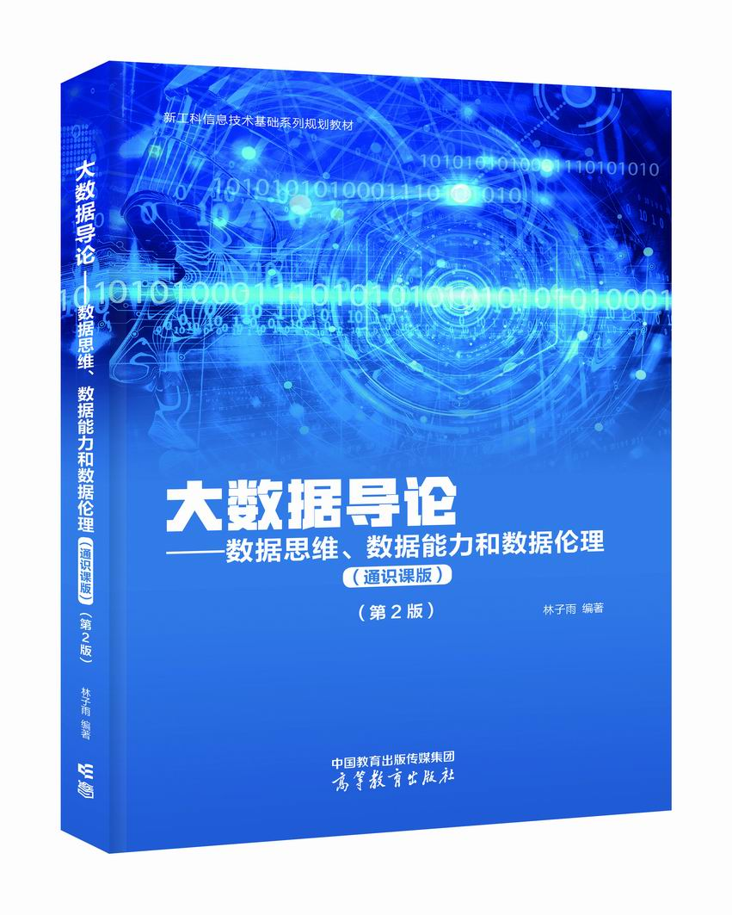
附录D：《大数据导论（通识课版，第2版）》教材
开设全校公共选修课的优质教材
林子雨编著 《大数据导论（通识课版，第2版）》
ISBN：978-7-04-062466-3 定价：38元
高等教育出版社 2024年8月第2版
本课程旨在实现以下几个培养目标：
引导学生步入大数据时代，积极投身大数据的变革浪潮之中
了解大数据概念，培养大数据思维，养成数据安全意识
认识大数据伦理，努力使自己的行为符合大数据伦理规范要求
熟悉大数据应用，探寻大数据与自己专业的应用结合点
激发学生基于大数据的创新创业热情
教材官网：https://dblab.xmu.edu.cn/post/bigdataintroduction2/

Slide 20
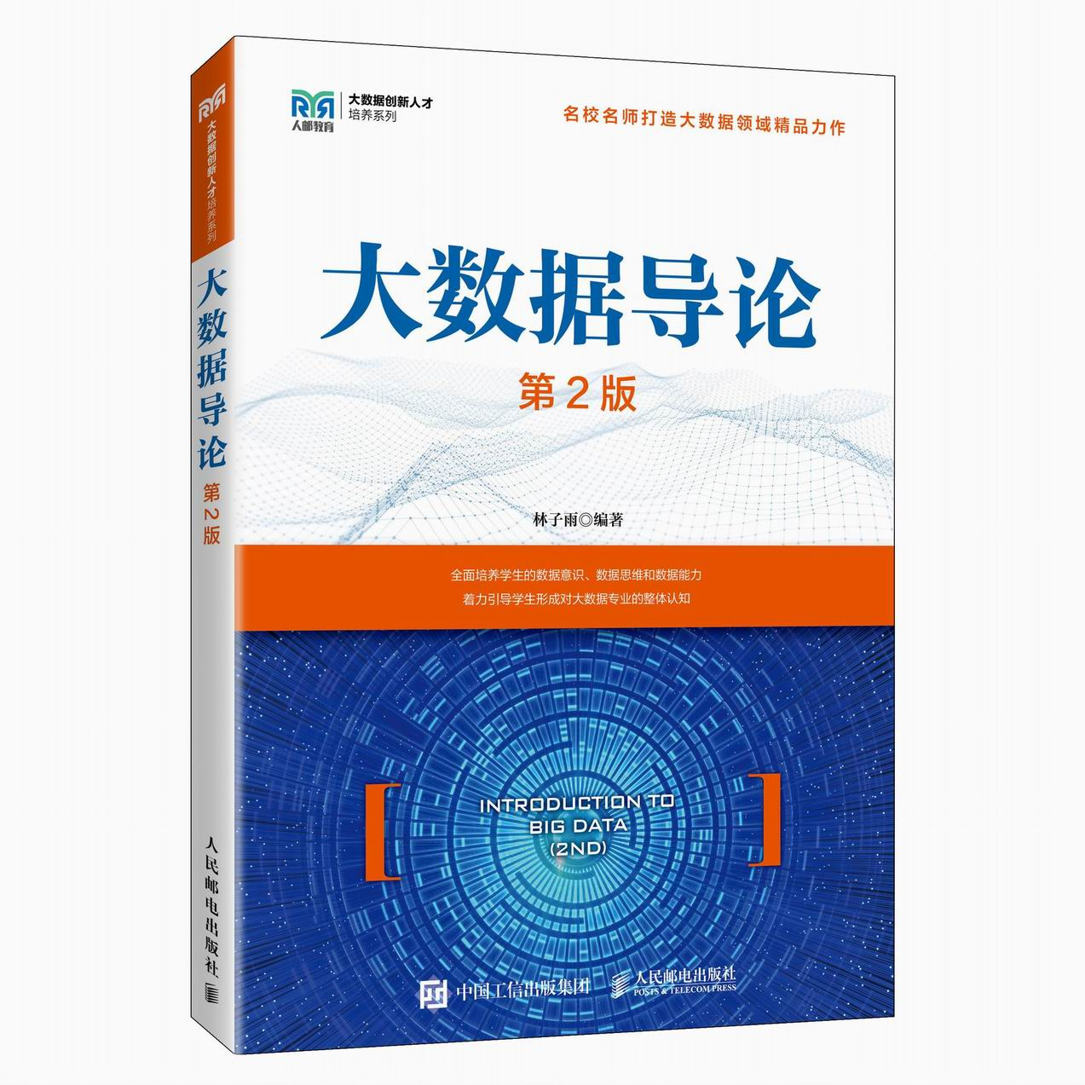
附录E：《大数据导论（第2版）》教材
林子雨 编著《大数据导论（第2版）》
人民邮电出版社，2024年7月第2版
ISBN:978-7-115-64185-4 定价：59.80元
开设大数据专业导论课的优质教材
本书详细阐述了培养复合型大数据专业人才所需要的大数据相关知识。全书共10章，内容包括大数据概述、大数据与其他新兴技术的关系、大数据基础知识、大数据应用、大数据硬件环境、数据采集与预处理、数据存储与管理、数据处理与分析、数据可视化、大数据分析综合案例。在大数据基础知识部分，本书详细介绍了与培养学生的数据素养相关的知识，包括大数据安全、大数据思维、大数据伦理、数据共享、数据开放和大数据交易。
教材官网：
https://dblab.xmu.edu.cn/post/bigdata-introduction2/

Slide 21
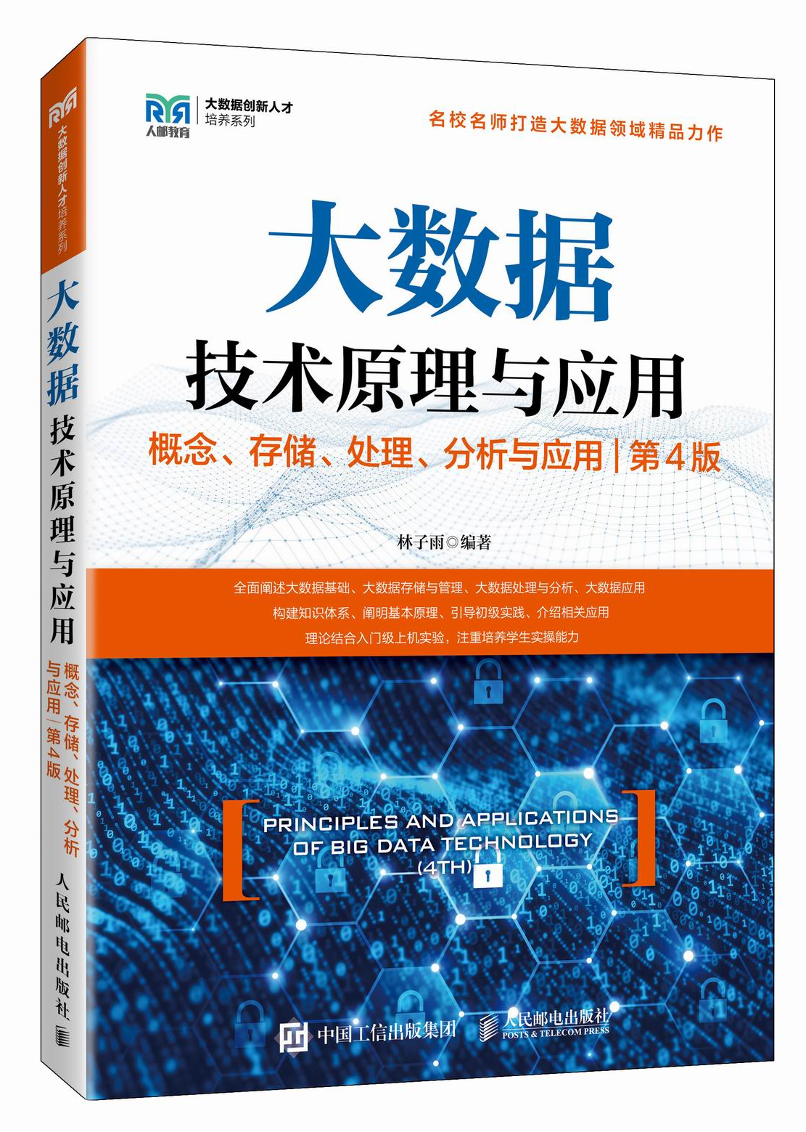
附录F：《大数据技术原理与应用（第4版）》教材
《大数据技术原理与应用——概念、存储、处理、分析与应用（第4版）》，由厦门大学计算机科学系林子雨博士编著，是国内高校第一本系统介绍大数据知识的专业教材。人民邮电出版社 ISBN:978-7-115-64181-6 定价：65元
全书共有14章，系统地论述了大数据的基本概念、大数据处理架构Hadoop、分布式文件系统HDFS、分布式数据 库HBase、NoSQL数据库、云数据库、分布式并行编程模型MapReduce、Spark、流计算、Flink、图计算以及大数据在各个领域的应用。在Hadoop、HDFS、HBase、MapReduce、Spark和Flink等重要章节，安排了入门级的实践操作，让读者更好地学习和掌握大数据关键技术。
本书可以作为高等院校计算机专业、信息管理等相关专业的大数据课程教材，也可供相关技术人员参考、学习、培训之用。
欢迎访问《大数据技术原理与应用——概念、存储、处理、分析与应用（第4版）》教材官方网站：http://dblab.xmu.edu.cn/post/bigdata4

Slide 22
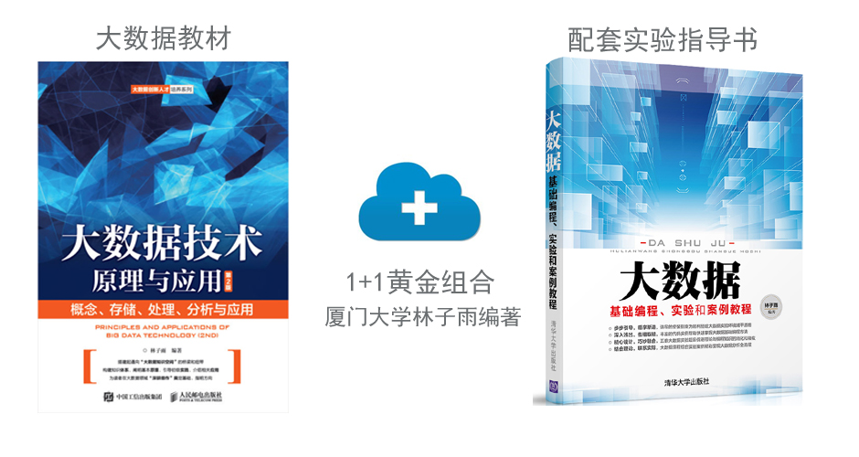
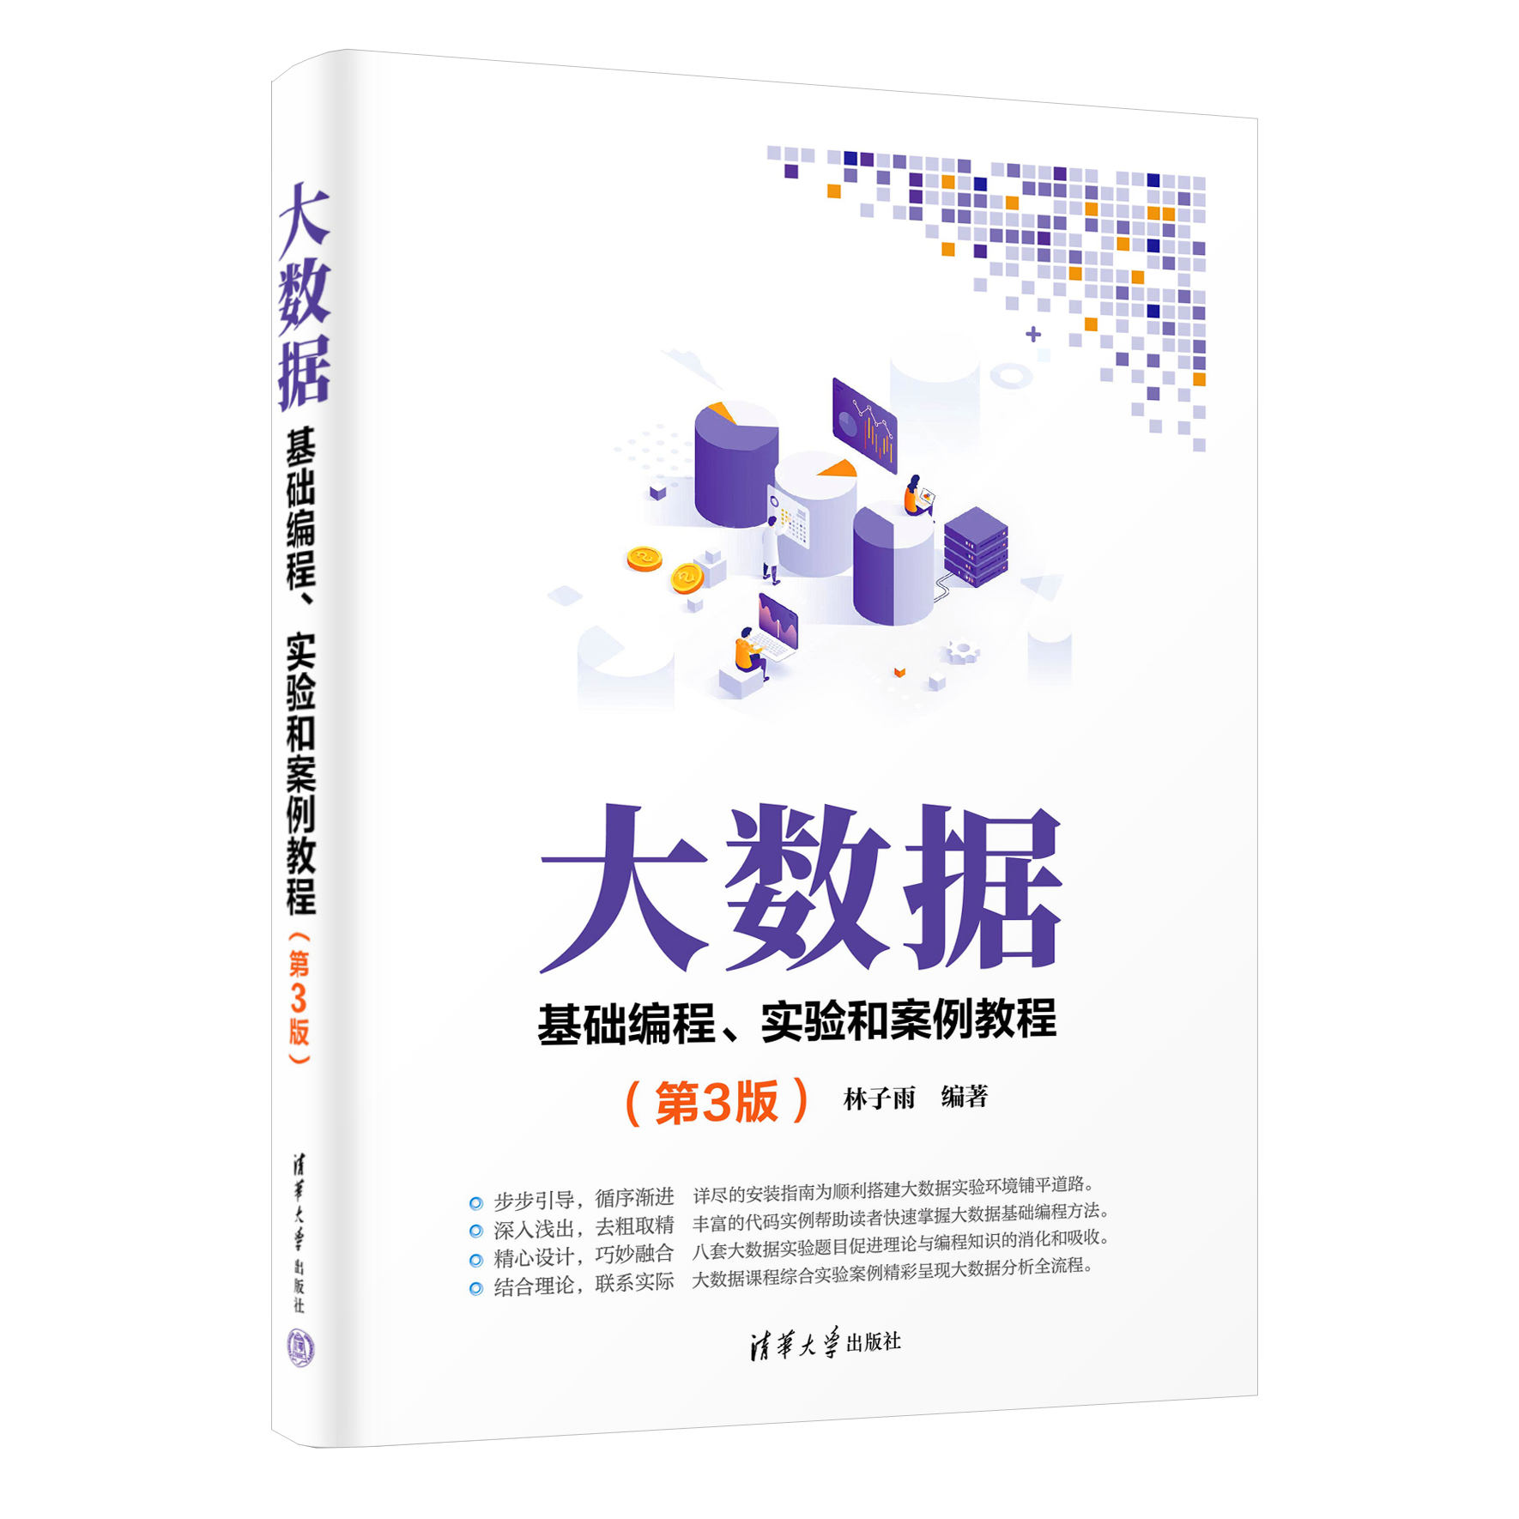
附录G：《大数据基础编程、实验和案例教程（第3版）》
本书是与《大数据技术原理与应用（第4版）》教材配套的唯一指定实验指导书
林子雨编著《大数据基础编程、实验和案例教程（第3版）》清华大学出版社 ISBN:978-7-302-66922-7 定价：69元
步步引导，循序渐进，详尽的安装指南为顺利搭建大数据实验环境铺平道路
深入浅出，去粗取精，丰富的代码实例帮助快速掌握大数据基础编程方法
精心设计，巧妙融合，五套大数据实验题目促进理论与编程知识的消化和吸收
结合理论，联系实际，大数据课程综合实验案例精彩呈现大数据分析全流程

Slide 23
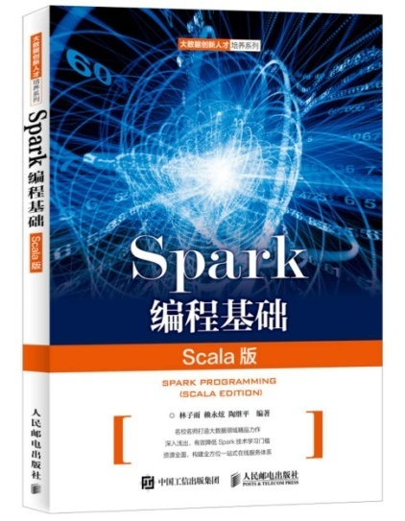
附录H：《Spark编程基础（Scala版，第2版）》
厦门大学 林子雨，赖永炫，陶继平 编著；披荆斩棘，在大数据丛林中开辟学习捷径；填沟削坎，为快速学习Spark技术铺平道路；深入浅出，有效降低Spark技术学习门槛；资源全面，构建全方位一站式在线服务体系
人民邮电出版社出版发行，ISBN:978-7-115-59501-0；教材官网：http://dblab.xmu.edu.cn/post/spark2/
本书以Scala作为开发Spark应用程序的编程语言，系统介绍了Spark编程的基础知识。全书共8章，内容包括大数据技术概述、Scala语言基础、Spark的设计与运行原理、Spark环境搭建和使用方法、RDD编程、Spark SQL、Spark Streaming、Structured Streaming和Spark MLlib等。本书每个章节都安排了入门级的编程实践操作，以便读者更好地学习和掌握Spark编程方法。本书官网免费提供了全套的在线教学资源，包括讲义PPT、习题、源代码、软件、数据集、授课视频、上机实验指南等。

Slide 24
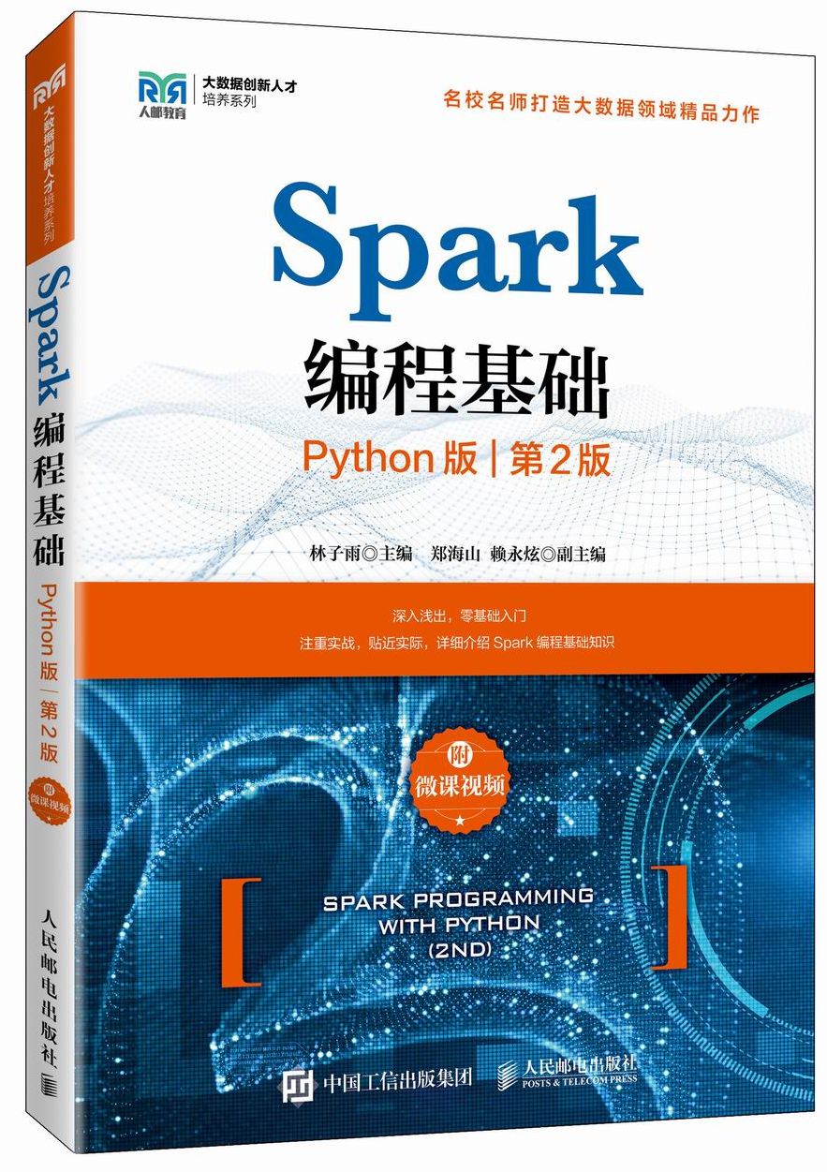
附录I：《Spark编程基础（Python版，第2版）》
厦门大学 林子雨，郑海山，赖永炫 编著；披荆斩棘，在大数据丛林中开辟学习捷径；填沟削坎，为快速学习Spark技术铺平道路；深入浅出，有效降低Spark技术学习门槛；资源全面，构建全方位一站式在线服务体系
人民邮电出版社出版发行，ISBN:978-7-115-64403-9；教材官网： http://dblab.xmu.edu.cn/post/spark-python2/
本书以Python作为开发Spark应用程序的编程语言，系统介绍了Spark编程的基础知识。全书共9章，内容包括大数据技术概述、Spark的设计与运行原理、大数据实验环境搭建、Spark环境搭建和使用方法、RDD编程、Spark SQL、Spark Streaming、Structured Streaming、Spark MLlib等。本书每个章节都安排了入门级的编程实践操作，以便读者更好地学习和掌握Spark编程方法。本书官网免费提供了全套的在线教学资源，包括讲义PPT、习题、源代码、软件、数据集、上机实验指南等。

Slide 25
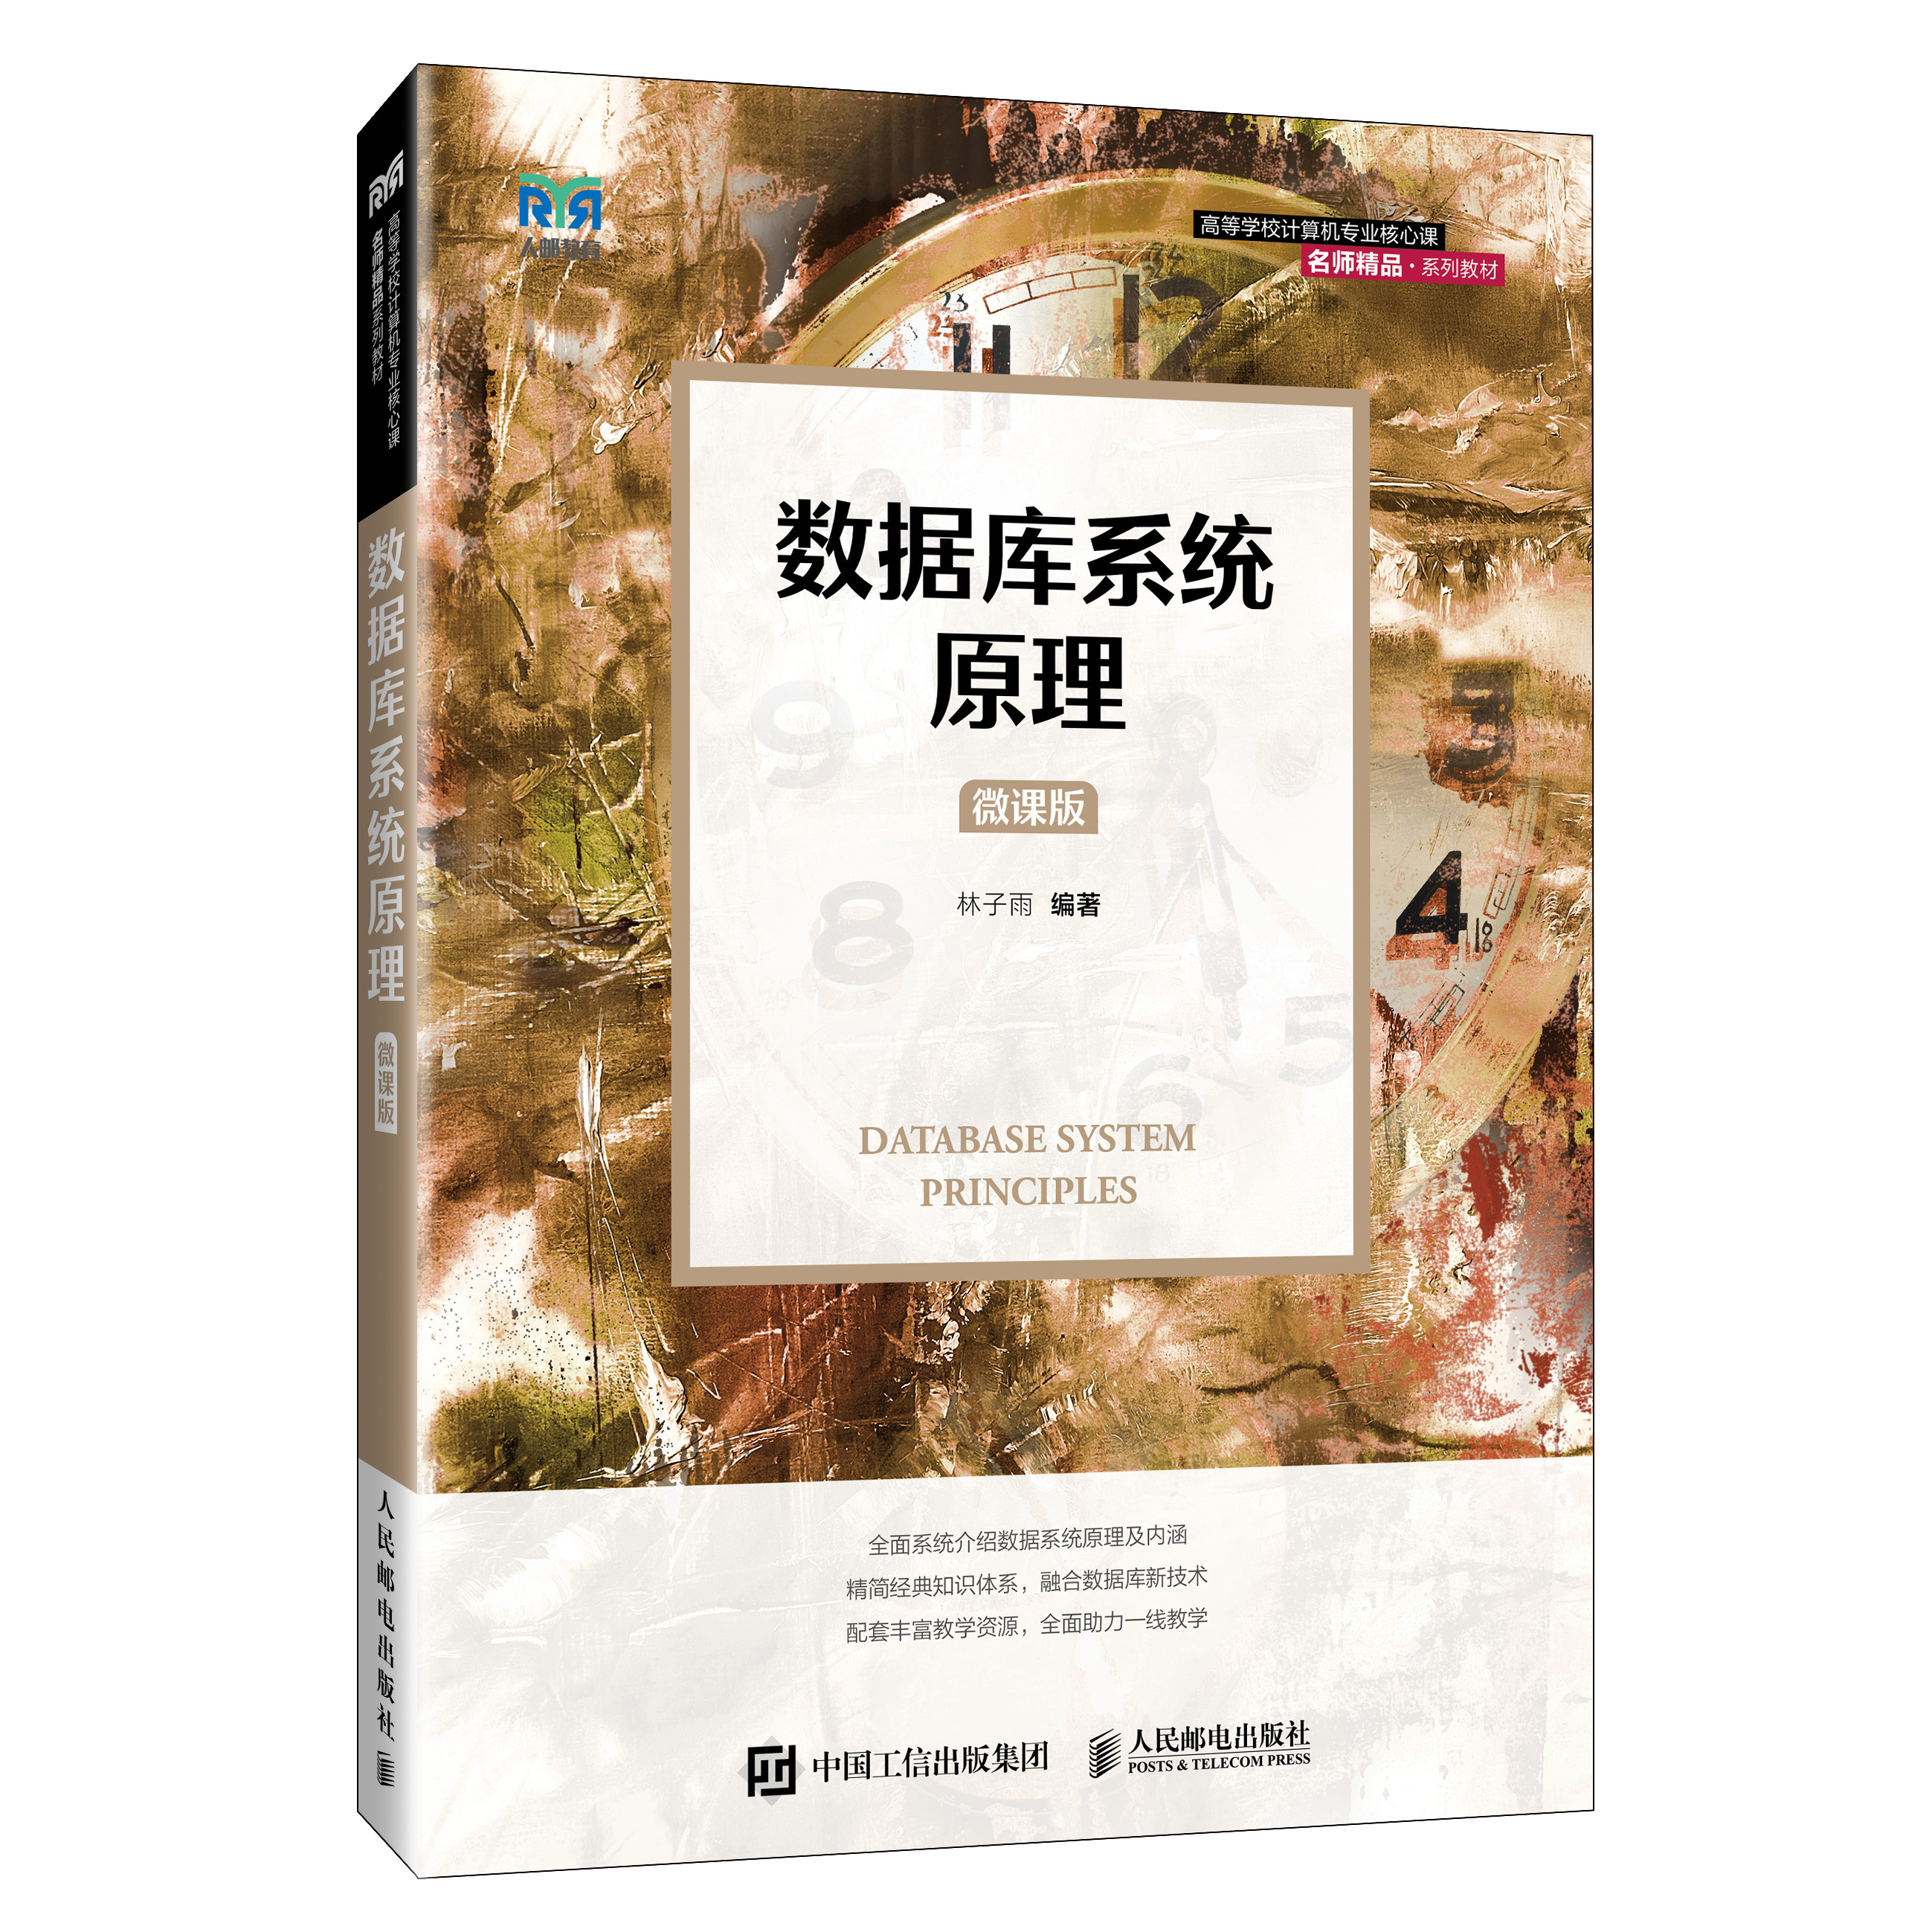
附录J：《数据库系统原理（微课版）》
林子雨编著《数据库系统原理（微课版）》
人民邮电出版社 ISBN:978-7-115-63182-4
定价：69.80元 版次：2024年4月第1版
教材官网：https://dblab.xmu.edu.cn/post/database/
本书对数据库系统的概念、原理、技术和方法进行了系统和全面的阐述。全书共14章，内容包括数据库概述、关系数据库、关系数据库标准语言SQL、关系数据库编程、关系数据库安全和保护、关系数据库的规范化理论、关系数据库设计、NoSQL数据库、分布式数据HBase、文档数据库MongoDB、键值数据库Redis、云数据库、数据仓库和数据湖、SQL与大数据。本书在关系数据库标准语言SQL、关系数据库编程、关系数据库安全和保护、分布式数据HBase、键值数据库Redis等重要章节安排了丰富的实践操作，以便读者更好地学习和掌握数据库技术。

Slide 26
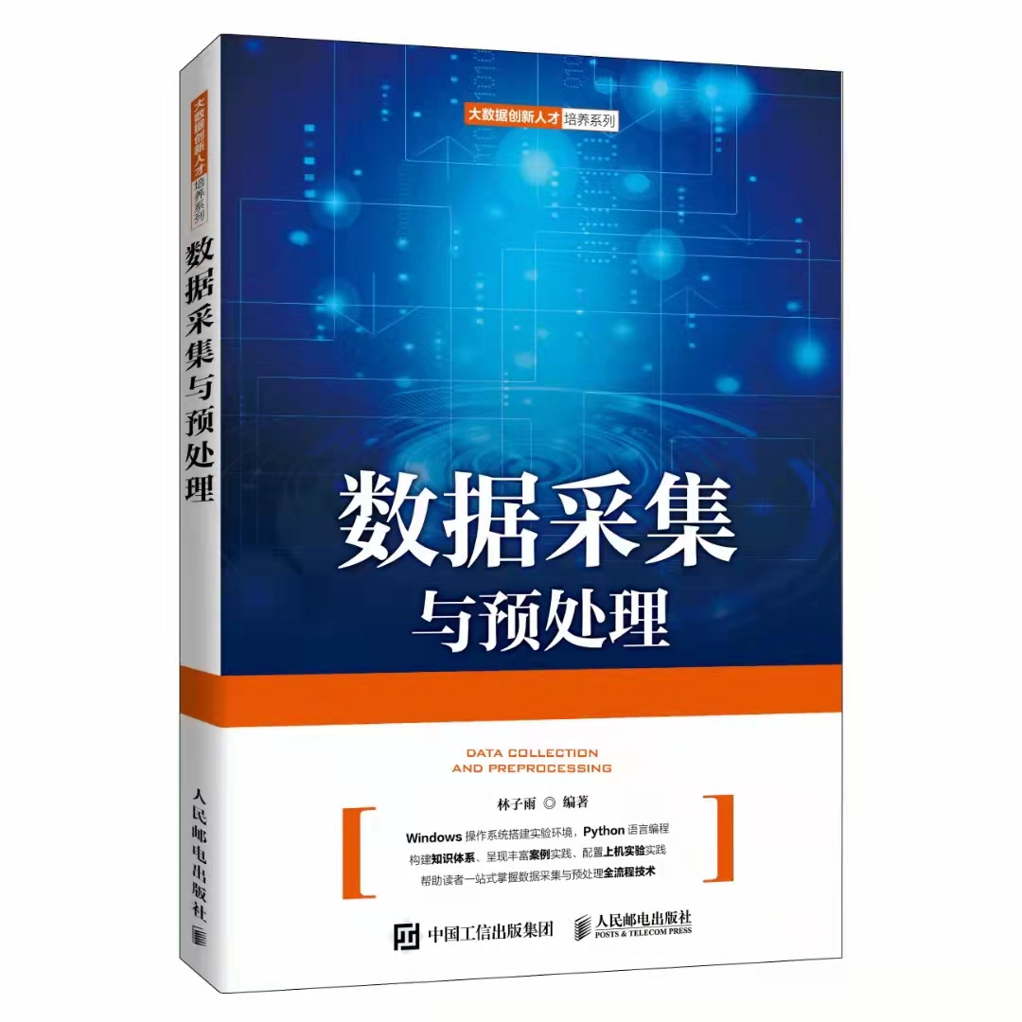
附录K：《数据采集与预处理》
林子雨 编著 《数据采集与预处理》；ISBN：978-7-115-58063-4 定价：59.80元；人民邮电出版社 2022年1月第1版
教材官网：https://dblab.xmu.edu.cn/post/data-collection/
本书详细阐述了大数据领域数据采集与预处理的相关理论和技术。全书共8章，内容包括概述、大数据实验环境搭建、网络数据采集、分布式消息系统Kafka、日志采集系统Flume、数据仓库中的数据集成、ETL工具Kettle、使用pandas进行数据清洗。本书在网络数据采集、Kafka、Flume、Kettle、pandas等重要章节安排了丰富的实践操作，以便读者更好地学习和掌握数据采集与预处理的关键技术。

Slide 27
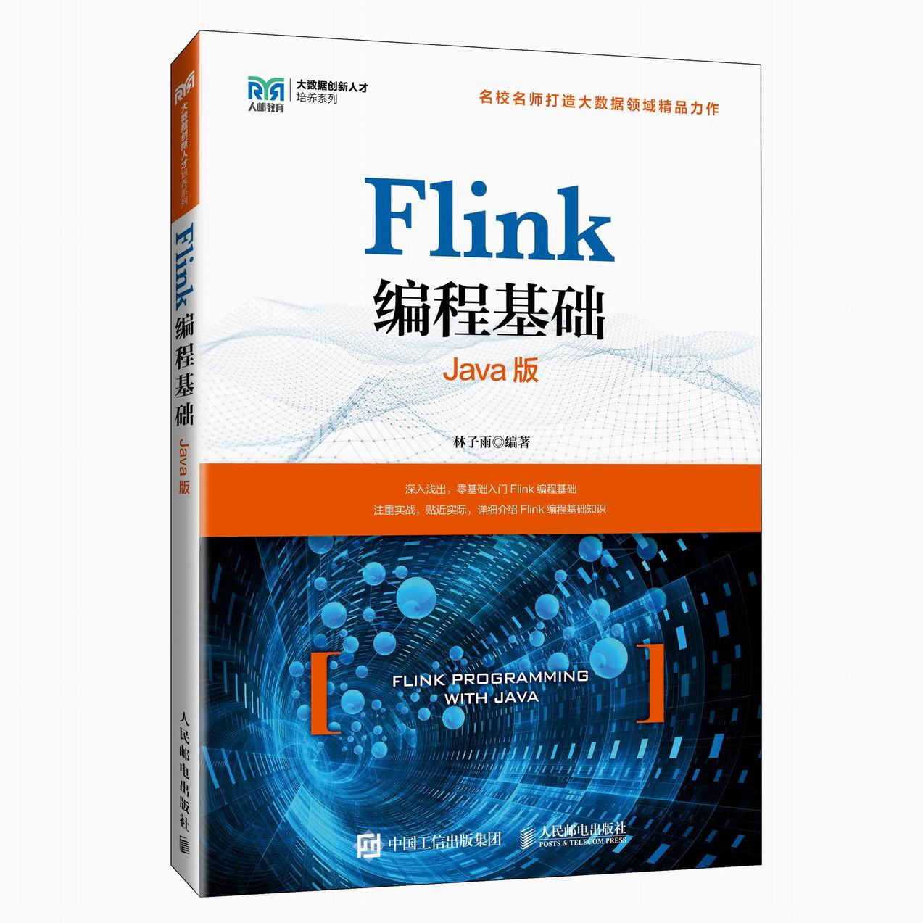
附录L：《Flink编程基础（Java版）》
林子雨编著《Flink编程基础（Java版）》
披荆斩棘，在大数据丛林中开辟学习捷径
填沟削坎，为快速学习Flink技术铺平道路
深入浅出，有效降低Flink技术学习门槛
资源全面，构建全方位一站式在线服务体系
人民邮电出版社出版发行 定价：69.80元
ISBN: 978-7-115-64149-6 2024年7月第1版
教材官网：https://dblab.xmu.edu.cn/post/flink-java/
本书以Java作为开发Flink应用程序的编程语言，系统介绍了Flink编程的基础知识。全书共6章，内容包括大数据技术概述、Flink的设计与运行原理、 大数据实验环境搭建、Flink环境搭建和使用方法、DataStream API、Table API&SQL等。本书每个章节都安排了入门级的编程实践操作，以便读者更好地学习和掌握Flink编程方法。本书官网免费提供了全套的在线教学资源，包括讲义PPT、习题、源代码、软件、数据集、授课视频、上机实验指南等。

Slide 28
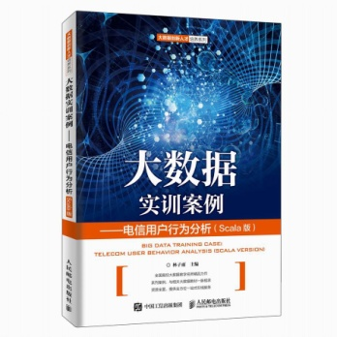
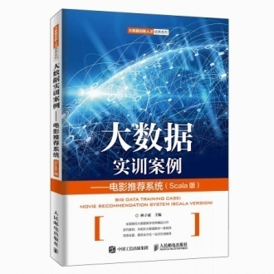
附录M：高校大数据实训课程系列案例教材
为了更好满足高校开设大数据实训课程的教材需求，厦门大学数据库实验室林子雨老师团队联合企业共同开发了《高校大数据实训课程系列案例》，目前已经完成开发的系列案例包括：
《电影推荐系统》（已经于2019年5月出版）
《电信用户行为分析》 （已经于2019年5月出版）
案例教材具体信息请访问：http://dblab.xmu.edu.cn/post/shixunkecheng/
扫一扫访问大数据实训课程系列案例教材主页

Slide 29
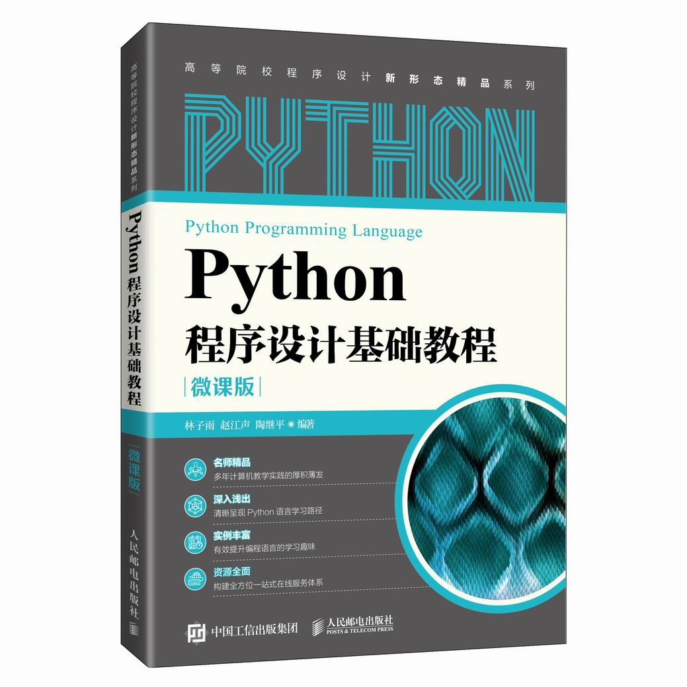
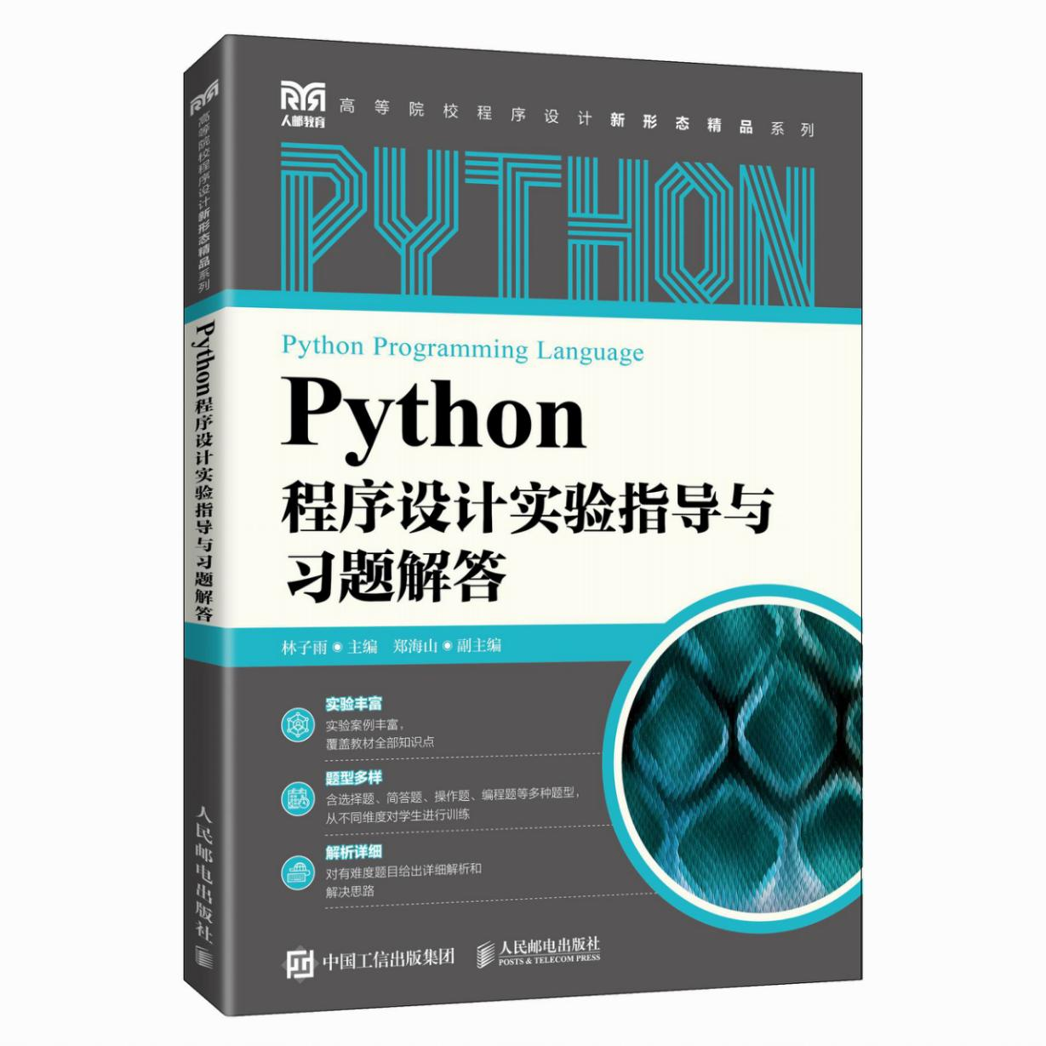
附录N：《Python程序设计基础教程（微课版）》
林子雨，赵江声，陶继平 编著
《Python程序设计基础教程（微课版）》
出版社：人民邮电出版社
ISBN: 978-7-115-57519-7
定价：59.8元
出版时间：2022年2月第1版
林子雨，郑海山 编著
《Python程序设计实验指导与习题解答》
出版社：人民邮电出版社
ISBN: 978-7-115-58699-5
定价：49.80元
出版时间：2022年4月1日第1版

Slide 30
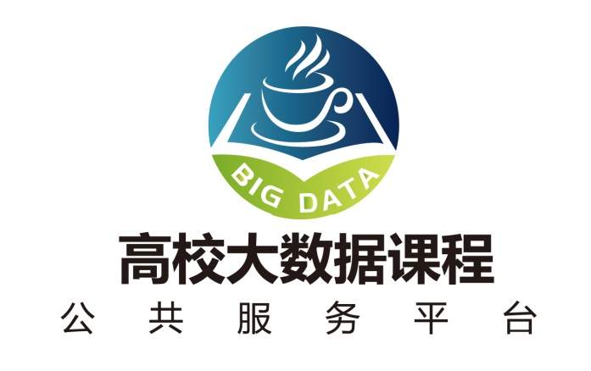
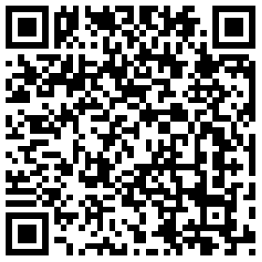
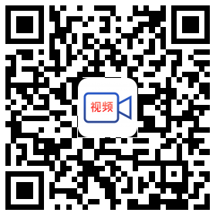
附录O：高校大数据课程公共服务平台
扫一扫访问平台主页
扫一扫观看3分钟FLASH动画宣传片
http://dblab.xmu.edu.cn/post/bigdata-teaching-platform/

Slide 31
Thank you

